Slide 1

長青旅遊APP
指導老師：黃士銘 老師
團隊成員：葉展輝 許芳瑜
唐中凡 林瑋鴻

Slide 2

目錄
一、 研究動機
二、 APP功能介紹
三、 APP特色
四、 開發合作
五、 未來展望

Slide 3


一、研究動機
Notes:
客群：詳細實際年齡區間 ex: 50~70??

Slide 4

研究動機
為年長者打造
專屬的旅遊行程
讓長輩旅遊踏青
旅出活力踏出健康
減輕安排旅程的負擔
Notes:
客群：詳細實際年齡區間 ex: 50~70??

Slide 5
二、APP功能介紹
Notes:
客群：詳細實際年齡區間 ex: 50~70??

Slide 6

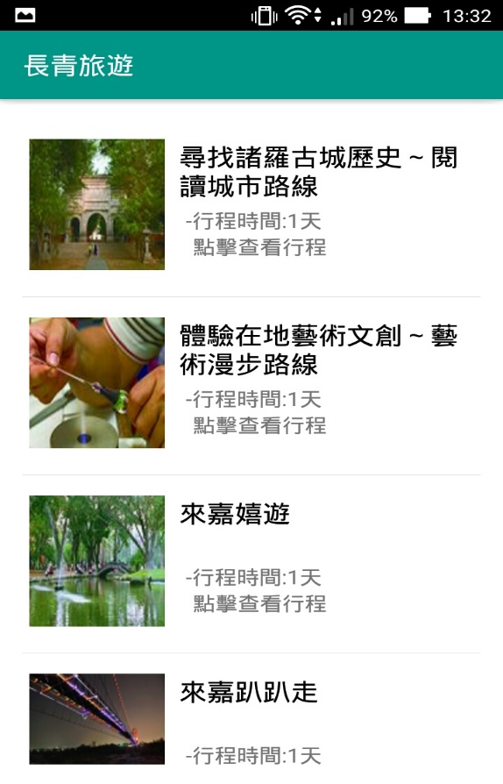
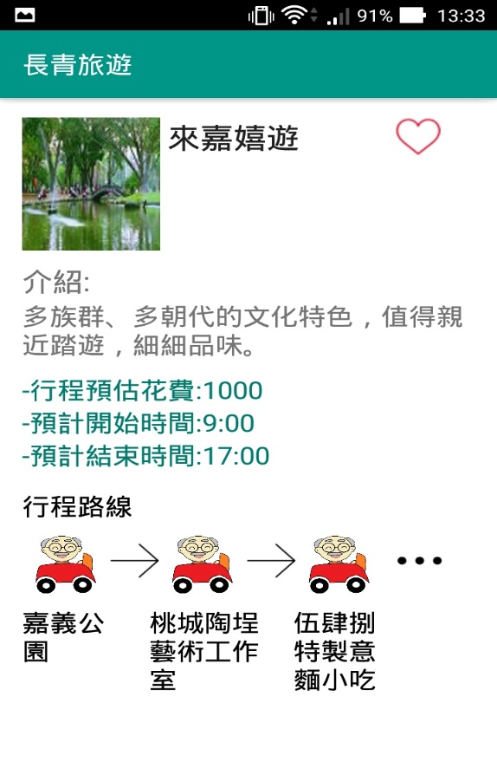
套裝行程

Slide 7
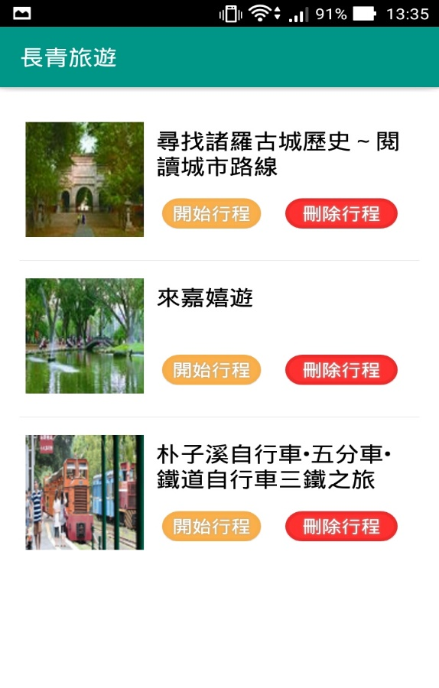
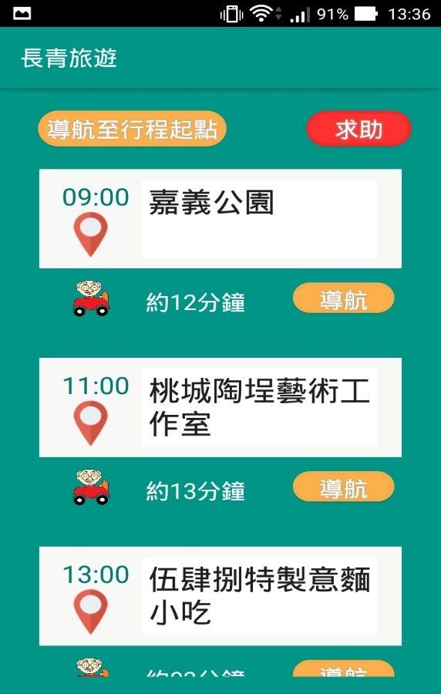
我的行程

Slide 8
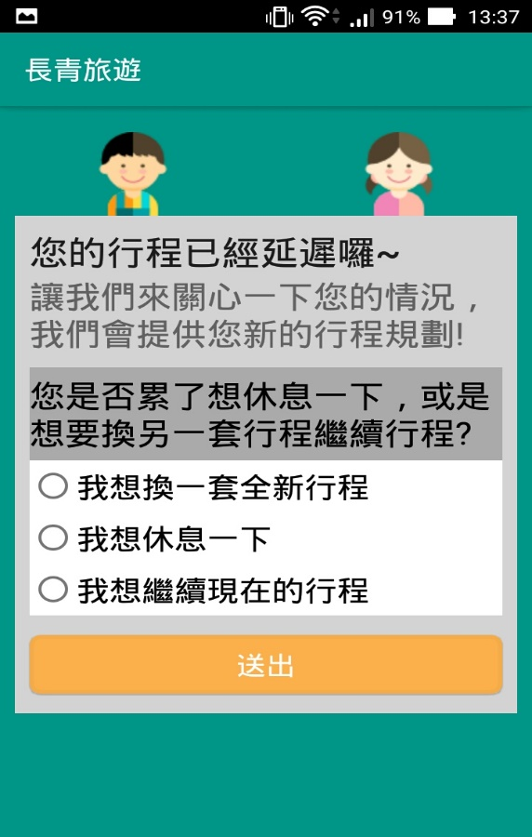
子女貼心關懷
行程延遲
貼心規劃
help

Slide 9
三、APP特色
Notes:
客群：詳細實際年齡區間 ex: 50~70??

Slide 10
套裝行程
半盲旅
套裝
行程
動態
行程規劃

Slide 11
半盲旅三大要素
未知旅程
驚喜
樂趣
神秘感
私房景點
動態規劃

Slide 12
動態行程規劃
訓練階段
景點個人調查資料
訓練資料
建立規則
放入系統
預測階段
老人個人現況
特徵
模型
推薦行程
萃取
預測

Slide 13

動態行程規劃
預測與規劃旅程
使用工具：WEKA
採樣方法：SMOTE
分類法：J48

Slide 14
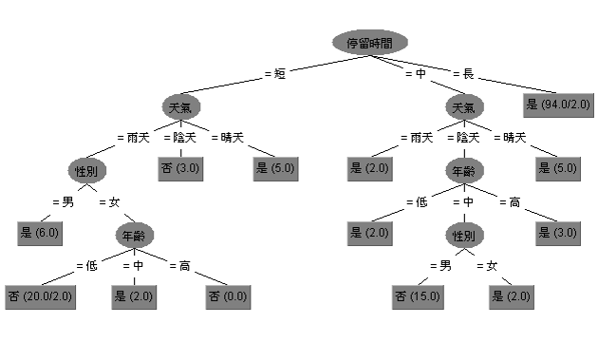
決策樹

Slide 15

四、開發合作
Notes:
客群：詳細實際年齡區間 ex: 50~70??

Slide 16

開發合作
工研院嘉義市文創觀光計畫 — 「i憩頭@嘉義」APP
Notes:
客群：詳細實際年齡區間 ex: 50~70??

Slide 17
五、未來展望
Notes:
客群：詳細實際年齡區間 ex: 50~70??

Slide 18

未來展望
與商家合作 — app 獎勵機制
回憶錄 — 方便年長者回憶旅程
Notes:
客群：詳細實際年齡區間 ex: 50~70??

Slide 19
Demo Time
Notes:
客群：詳細實際年齡區間 ex: 50~70??

Slide 20

Notes:
客群：詳細實際年齡區間 ex: 50~70??

Slide 21
Q & A
Notes:
客群：詳細實際年齡區間 ex: 50~70??

Slide 22

感謝聆聽
Notes:
客群：詳細實際年齡區間 ex: 50~70??

